Slide 1
Русские традиции и обычаи «3 спаса в августе встречайте – медом, яблоком, орехами - угощайтесь»

Slide 2
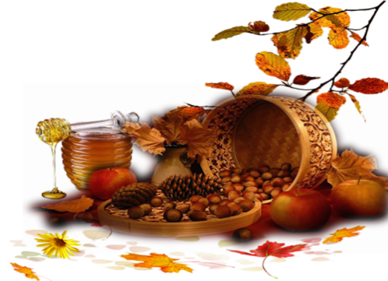
Три праздника есть у православных в августе, три Спаса, названных так в честь Спасителя :
первый - "Спас на воде" 14 августа,
второй - «Спас на холме" 19 августа,
третий - «Спас на полотне" 29 августа.

Slide 3
14 августа - медовый Спас
Происхождение праздника первого Спасa и Пресвятой Богородицы относится к 1164 году, к победе святым князем Андреем Боголюбским волжских булгар с помощью Владимирской иконы и креста. Первый Спас празднуют 14 августа и называется он Спас на воде, мокрый или медовый Спас . В храме в этот день положено освящать воду, мёд и мак, верующие причащаются. Мак связан с поминовением мучеников Маккавеев, которые отдали жизни за Русь. В 988 году 1 августа (по ст.стилю)произошло Крещение Руси. С тех пор по традиции в это время чистились старые колодцы или освящались новые, затем совершался крестный ход на реки, пруды, озёра для освящения воды. После этого уже купались сами и купали скотину, дабы смыть грехи и быть здоровее. Позже «мокрого Спаса» не купались. Этот Спас ещё называется Медовым из-за того, что к этому дню в ульях соты уже наполнены свежим мёдом и пора приступать к сбору. Только с медового Спаса разрешено было есть освящённый церковью мёд. Считалось, что мёд обладает целебной силой и годится для лечения многих заболеваний.

Slide 4
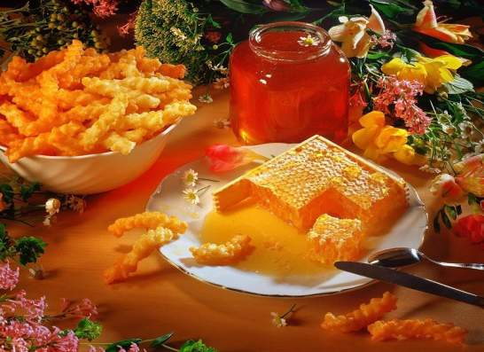
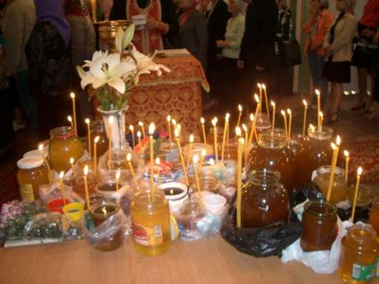

Slide 5
19 августа - яблочный Спас
Спас Второй - Яблочный, отмечается 19 августа и называется Преображением Господа Бога и Спаса нашего Иисуса Христа. В этот праздник - день Преображения Господня - прославляется объединение божественного и человеческого начала в лице Иисуса Христа. Для поддержания веры в учениках Своих, когда они увидят Его страдания, Иисус Христос показал им Свой божественный лик. Незадолго до распятия Иисус Христос взошел на высокую гору с тремя учениками: Иаковом, Петром и Иоанном, чтобы помолиться. Вдруг они увидели, что Иисус как будто преобразился: лицо Его воссияло как солнце, а одежды стали белоснежными. Тогда же явились им два пророка, Илия и Моисей, и вели беседу с Ним о том, что Его ждёт. Необычайной радостью при этом наполнились сердца учеников. 19 августа в христианские храмы идут на божественную литургию люди, одетые в белое - это цвет Преображения. Яблочный Спас символизирует преображение природы перед наступлением осени. Считается, что с середины августа ночи становятся холодными.

Slide 7
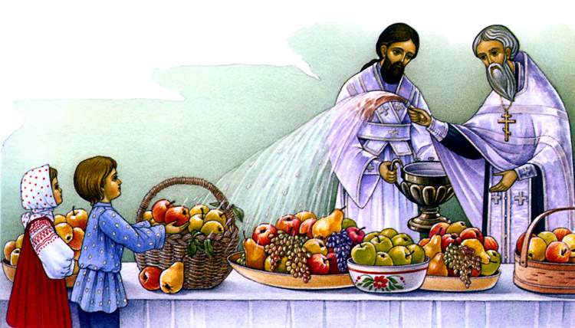

Slide 8
Народные приметы
По народным приметам, яблоки заканчивают созревать только к дню Спаса - до тех пор собирать можно только падалицу, а очень верующие люди совсем не едят яблок до этого дня. Существует поверие, что если родители до Второго Спаса не съедят яблочка, на том свете их детям будут раздавать гостинцы (в том числе и райские яблочки). А если родители ели яблоки - то нет. Потому большинство родителей, дети которых умерли, считают большим грехом есть яблоки до 19 августа. А с этого дня можно срывать разные фрукты нового урожая, в том числе яблоки. Вообще собирают плоды для того, чтобы освятить: в России это яблоки, а первые христиане традиционно к алтарю приносили виноград. В деревнях принято варить яблочное варенье, печь пироги с яблоками и угощать ими всех соседей и знакомых. Яблоки, освящённые в Преображение, имели особую силу - люди, откусывая и проглатывая первый кусочек, загадывали желания - считалось, что они обязательно сбудутся.

Slide 9
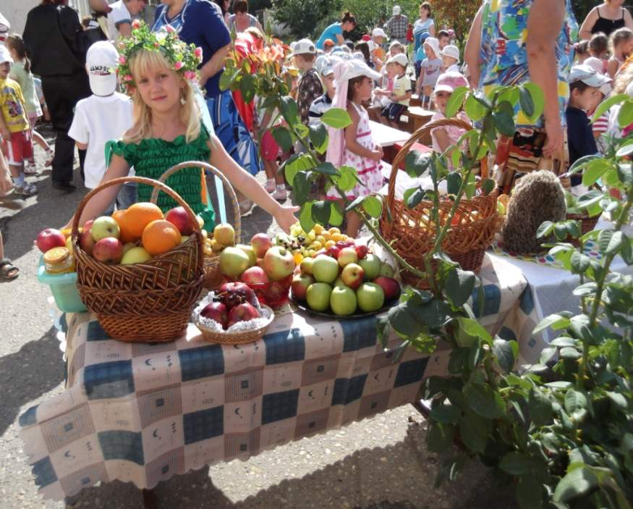

Slide 10
Про Яблочный Спас ещё говорят - «первые осенины», то есть знамение осени. Этот праздник - напоминание о духовном преображении каждого из нас. Ранее принято было после церковной службы раздавать освященные яблоки всем присутствующим на ней. Передавали их домой для больных и немощных, угощали всех юродивых и бездомных, отдавали нищим и обездоленным. По преданию, две птицы прилетают к яблоне из райского сада: Алконост и Сирин, птица радости и птица печали. Сирин-птица первой начинает летать к яблоне и клевать яблоки, взмахивая крыльями, покрытыми мёртвой росой. Поэтому сорвавшему яблоко прежде срока может попасться именно такое, на которое попала та роса. Алконост-птица прилетает ко дню Спаса, стряхивает со своих крыльев живую росу. И все яблоки на деревьях с этого дня преображаются, становятся целительными, в них появляется живительная сила. Девушки, сорвав первое яблочко и надкусив его, загадывали желания о любви.

Slide 11
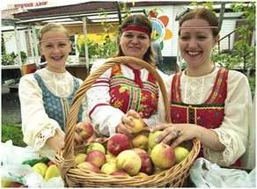

Slide 12
29 августа- ореховый Спас
29 августа - третий Спас, прозванный по-народному ореховым, а ещё хлебным или холщовым, Спас нерукотворный. Ореховый - потому что примерно в это время вызревают орехи. С 29 августа разрешено было есть орехи этого года. Хлебным называется Спас потому, что накануне праздновалось Успение Пресвятой Богородицы, а с ним заканчивали жать хлеб. В этот день пироги пекли из новой муки. 29 августа в православной церкви большой праздник, перенос из Эдессы в Константинополь в 944 году нерукотворного образа Иисуса - куска материи, которым, по преданию, утер свой лик Спаситель, и на котором осталось его изображение. На Руси к образу Христа относились с большим почтением. В этот праздник торговали холстами и полотнами. Закончился один из самых строгих постов, Успенский, во время которого даже постное масло можно есть только по выходным, и который соблюдали с 14 по 28 августа. Но и это не в тягость, ведь разрешается есть ягоды, фрукты, грибы. У православных август - один из самых праздничных месяцев в году.

Slide 14
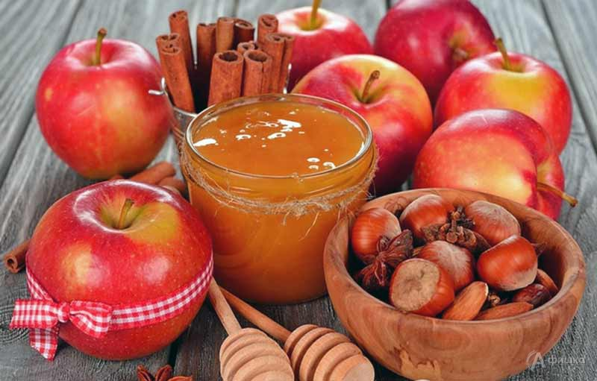
Спасибо за внимание

